Slide 1
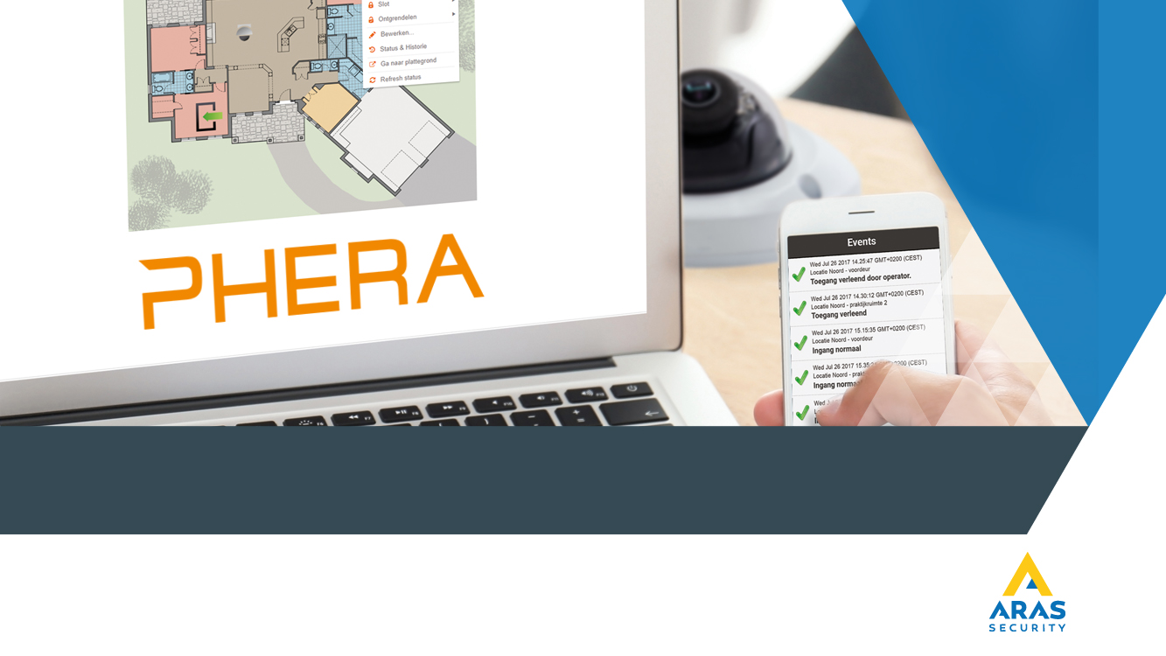
Webinar Phera toegangscontrole basis
In alle opzichten toegankelijk

Slide 2
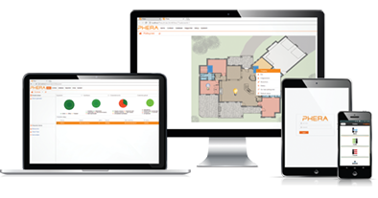
Webinar Phera toegangscontrole basis
Datum: Donderdag 16 april - 12:00 uur Webinar: Phera Basis Spreker: Jean-Paul van Daelen, Product Manager Toegangscontrole In deze webinar leggen we uit hoe Phera werkt en wat Phera in basis kan.

Slide 3
Onderwerpen
Onderwerpen
Bijzonder aan Phera
Deurcontrollers
Kaartlezers
Kaartveiligheid en het 2Crypt principe
Software versies
Modules
Werking Phera Cloud
Artikelcodes
Demo software
Phera Solo Stand-alone controller

Slide 4
Bijzonder aan Phera
Bijzonderheden Phera
Software 100% web-based, HTML5
Werkplek onafhankelijk
Deurcontrollers 100% IP
Als Cloudoplossing ontworpen
Encryptie
Eenvoudig
Gebruiksvriendelijk
Port forwarding niet nodig
Eigen Cloud

Slide 5
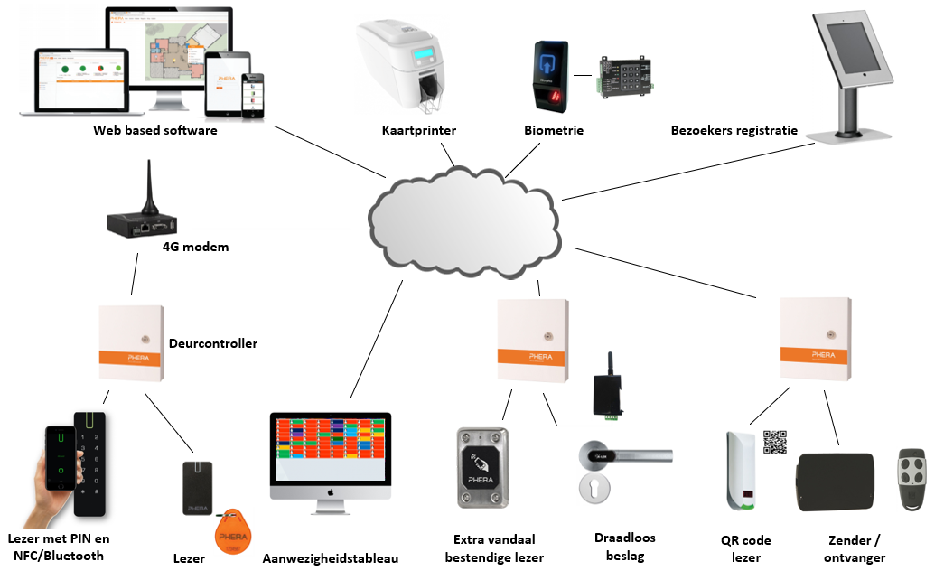
Mogelijkheden Phera
Mogelijkheden Phera

Slide 6
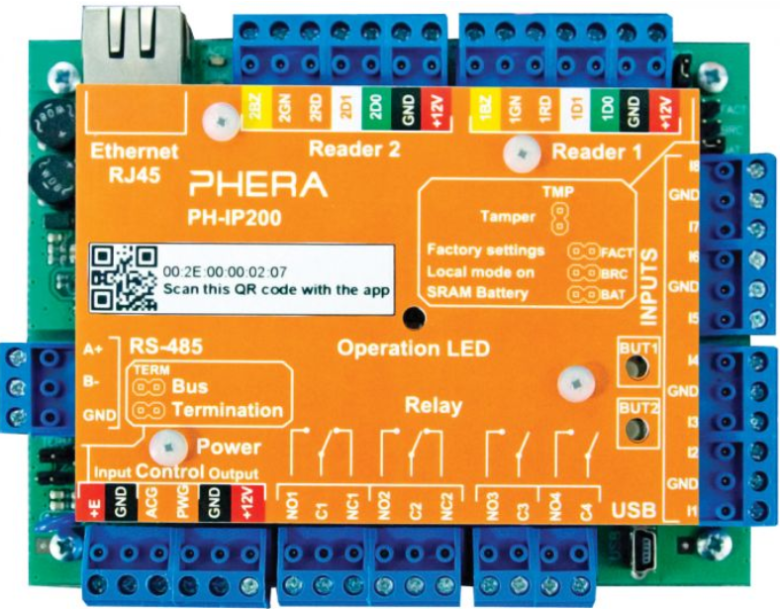
Deurcontroller
Deurcontroller
2 deurs controller is 100% IP
Aanmelden met QR code op Cloud via App
1 x USB aansluiting t.b.v. configuratie
1 x PoE poort
2 x Wiegand lezer poort
2 x potentieel vrij relais
2 x collector uitgang
8 x ingang
1 x RS485 poort (Toekomstig gebruik)

Slide 7
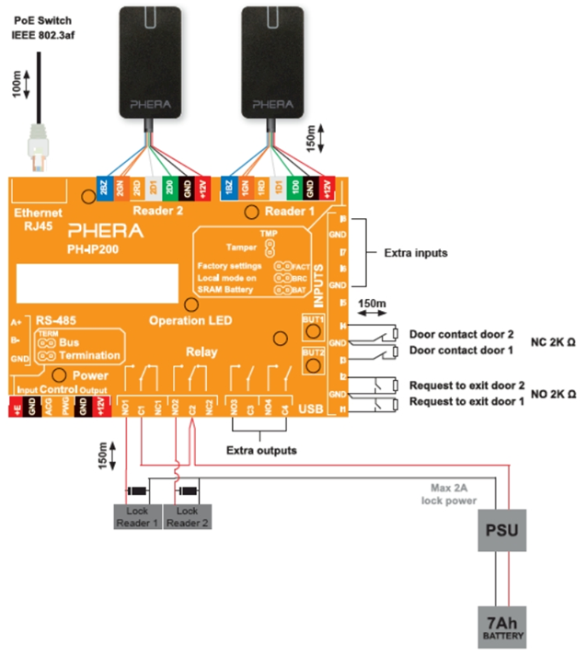
Deurcontroller
Deurcontroller
2 deurs controller is 100% IP
Aanmelden met QR code op Cloud via App
1 x USB aansluiting t.b.v. configuratie
1 x PoE poort
2 x Wiegand lezer poort
2 x potentieel vrij relais
2 x collector uitgang
8 x ingang
1 x RS485 poort (Toekomstig gebruik)

Slide 8
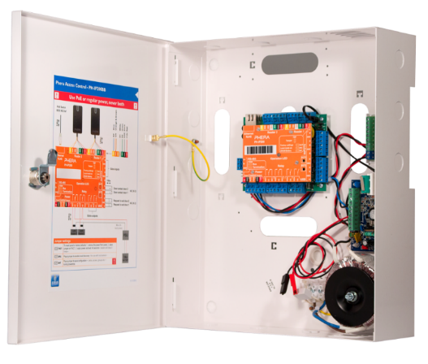
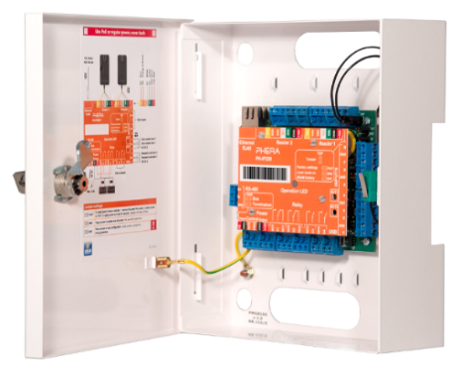
Deurcontroller
Deurcontroller
PH-IP200BB
Voorzien van 12Vdc, 2A voeding
Laadcircuit voor 7AH accu
PH-IP200POE
Dient te worden voorzien van spanning via PoE switch

Slide 9
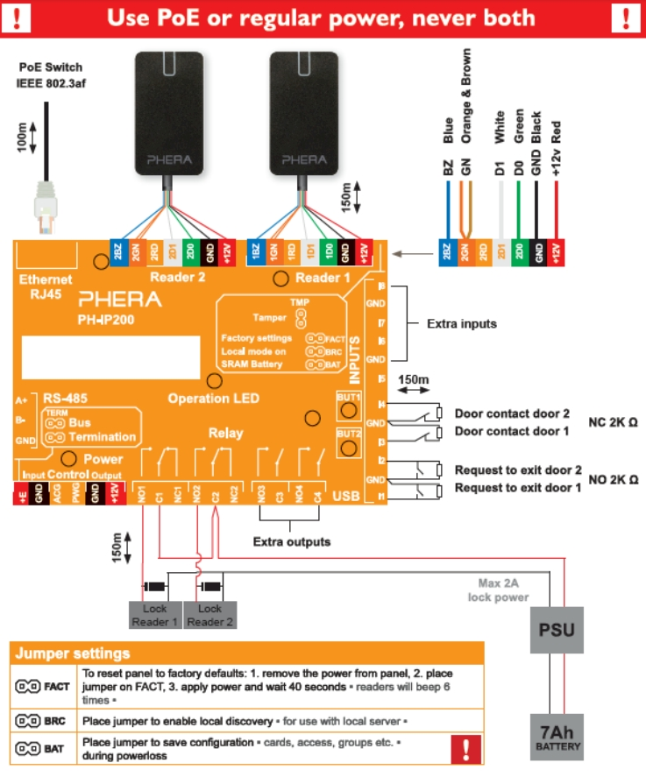
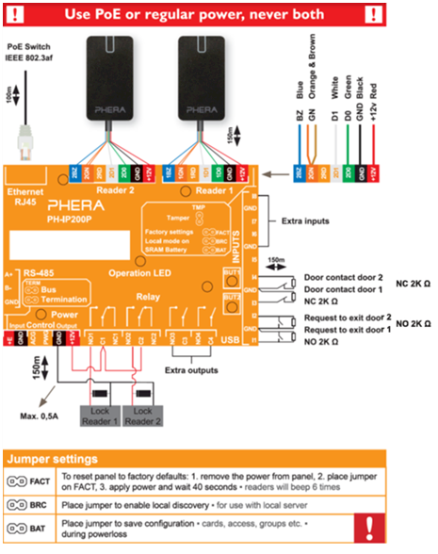
Deurcontroller
PH-IP200BB | PH-IP200POE

Slide 10
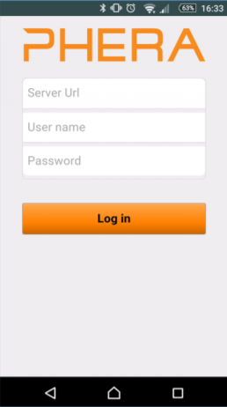
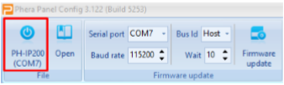
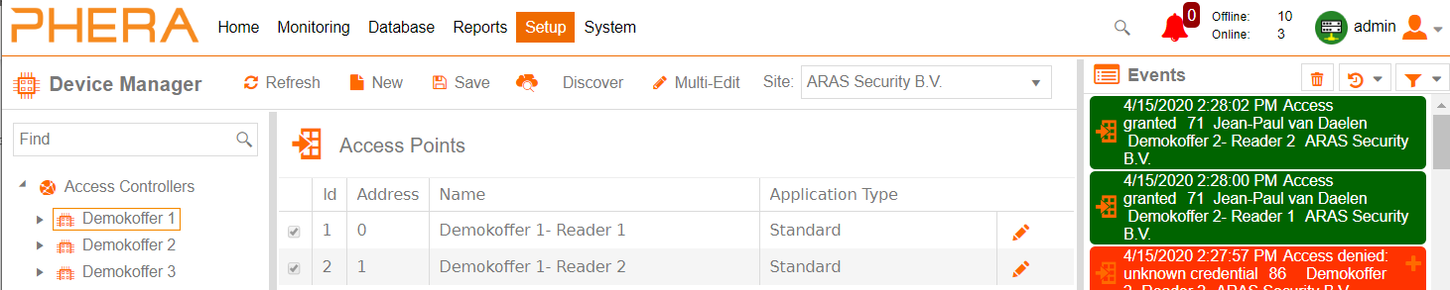
Deurcontroller
Deurcontroller
Aanmelden van de controller op het netwerk:
Indien gebruik wordt gemaakt van de Cloud d.m.v. de Phera App of de Phera configuratietool.
Indien gebruik wordt gemaakt van losse Phera software via de functie genaamd ‘Discover’ (BRC jumper)
Als het paneel zich bevindt in een andere Broadcast dan via de Phera configuratietool.

Slide 11
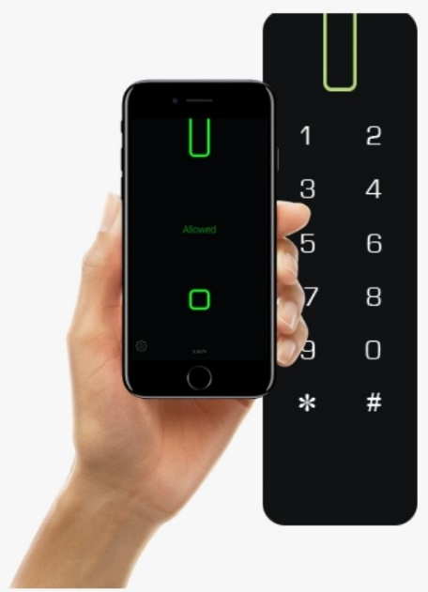
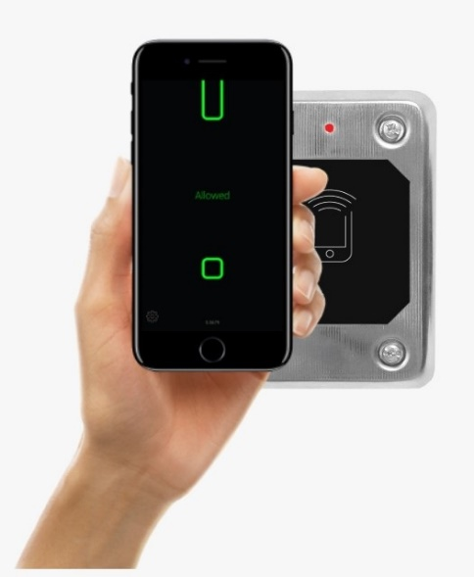
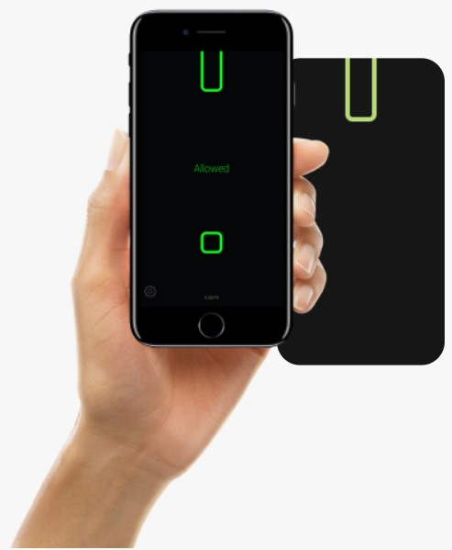
Kaartlezers met NFC/Bluetooth
Kaartlezers
Leesbereik: tot 5 cm (afhankelijk van type tag) Via bluetooth tot 10 meter
Geschikt voor binnen- en buitentoepassing IP65
Ideaal voor montage op deurstijl
Wieganduitgang: 42 bit
Leestechnologie: 2Crypt
Werkt met kaarten en druppels. Via Mobile telefoon (NFC en/of Bluetooth)
Multicolor LED en geluidssignaal
Incl. aangegoten kabel van 2.5 meter
PH-2CB
PH-2CPINB
PH-2CVB

Slide 12

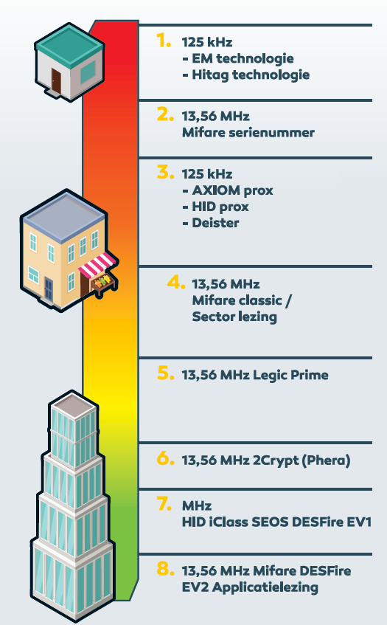

Kaartveiligheid

Slide 13

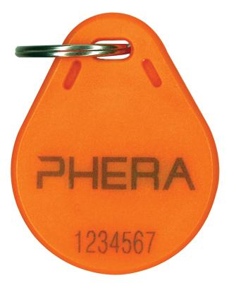
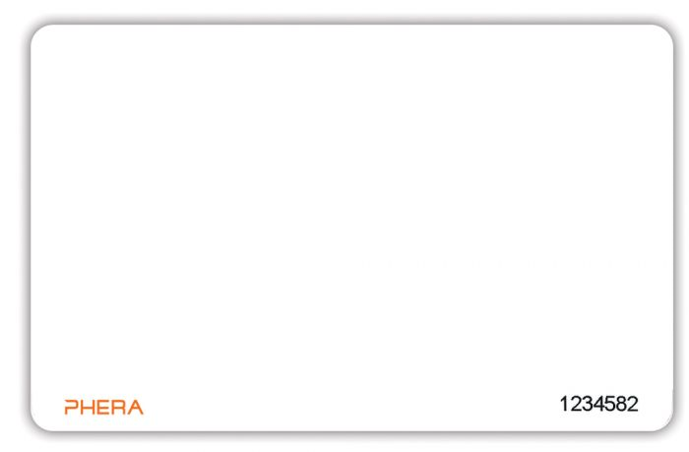
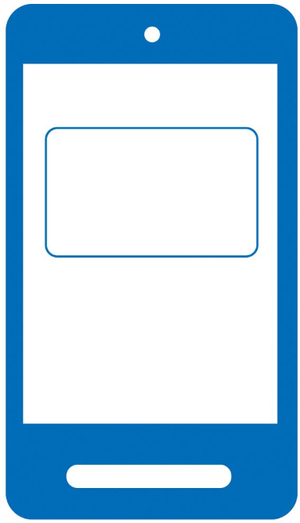
2Crypt: Mifare + Serienummer + Kaartnummer
De kaarten en lezers van 2Crypt zijn voorzien van een dubbele encryptie.
In eerste instantie is de beveiliging aanwezig van een standaard Mifare sector, met de beveiligingssleutel die daarbij hoort.
Vervolgens wordt het kaartnummer nogmaals versleuteld in deze sector opgeslagen, gelinkt aan het serienummer van de kaart.
Ook al wordt de volledige inhoud van de kaart gekopieerd naar een andere kaart, dan zal deze niet meer matchen met het serienummer en zal de kaart geweigerd worden door de kaartlezer.
PH-2C-KEY-10
PH-2C-CARD-10
PH-2C-BLU-25
Notes:
SLECHT COmmercieel

Slide 14




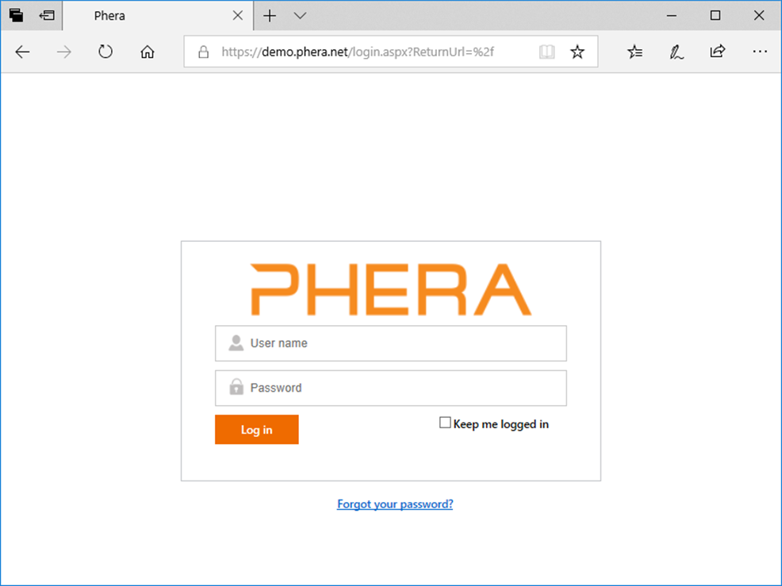
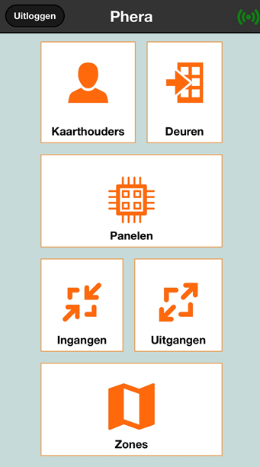
Software versies

Slide 15
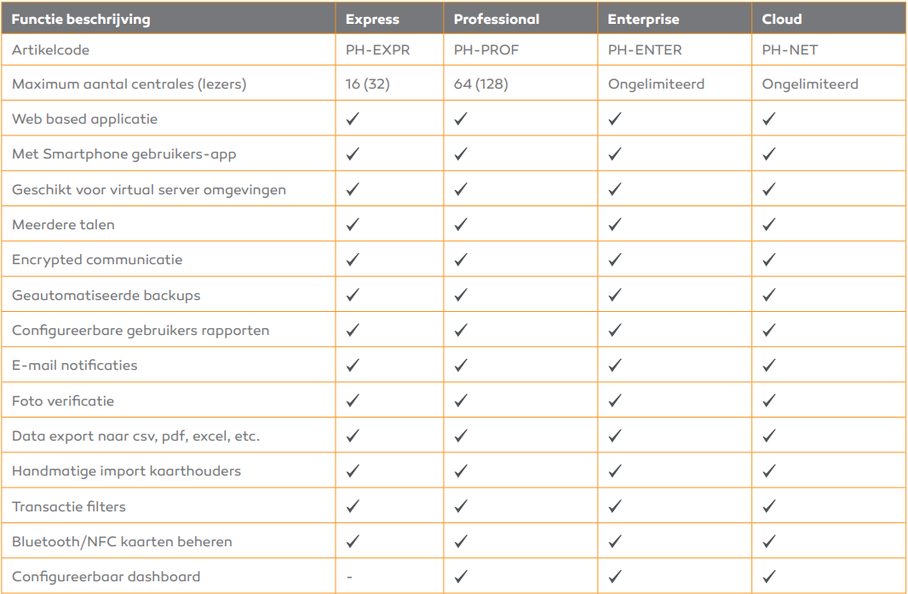
Software versies

Slide 16
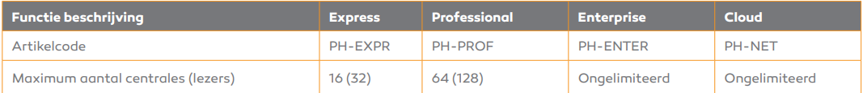
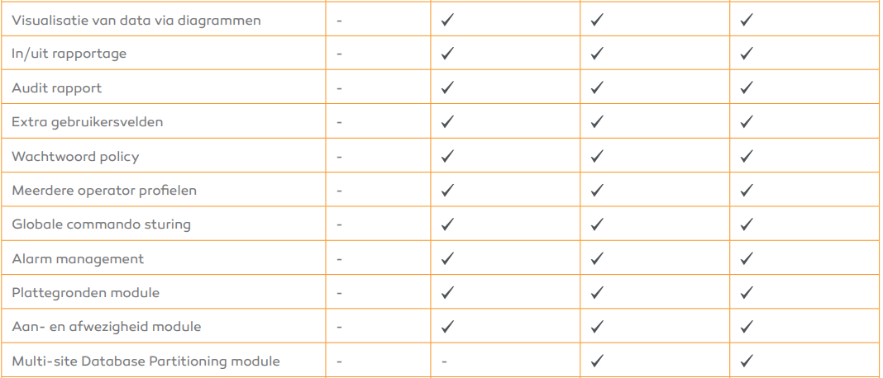
Software versies

Slide 17

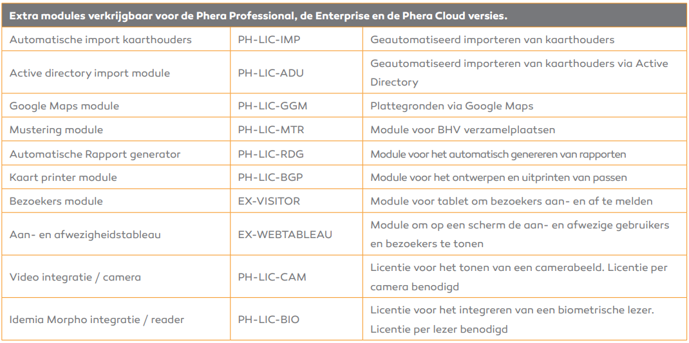
Phera losse modules

Slide 18
Phera Cloud
De klant hoeft dan zelf niet over een PC/of server te beschikken om de software te draaien.
Klant heeft ook geen ICT kennis nodig.
Als het internet wegvalt blijft de centrale probleemloos doorwerken.
De klant hoeft zich geen zorgen meer te maken of uw hard- en software wel up-to-date is.
De Phera Cloud software draait veilig in een datacentrum. Die voldoet aan de norm TIER 3 en is ISO/IEC 27001 gecertificeerd.
De Phera Cloud oplossing wordt geback-upt en voorzien van de laatste beveiligings updates.
De klant kan vanaf waar dan ook ter wereld het systeem bedienen.

Slide 19
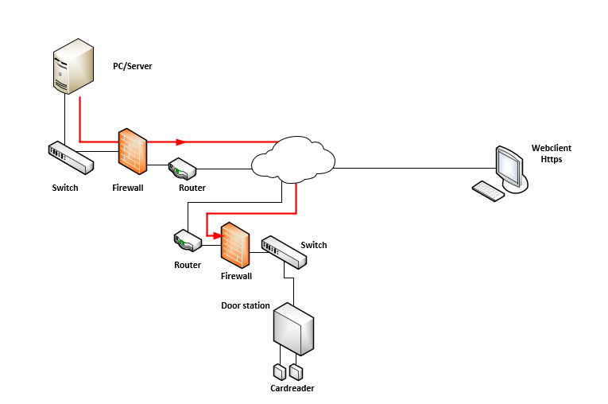
Werking Phera Cloud
Werking Phera Cloud
Normaal gesproken maak je in de toegangscontrole software een deurcontroller aan.
Vervolgens gaat de toegangscontrole software een verbinding met de deurcontroller opbouwen.

Slide 20
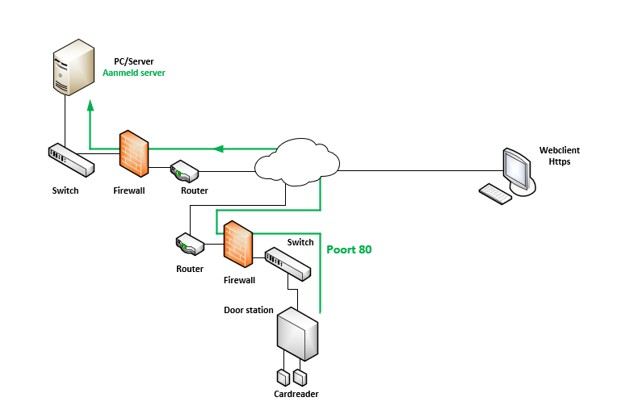
Werking Phera Cloud
Werking Phera Cloud
Bij Phera werkt het anders
Het paneel meld zich aan bij een zogenaamde aanmeld server
Vervolgens geeft de installateur het ID van het paneel door aan de server samen met zijn account gegevens.
De aanmeldserver weet vervolgens aan welk account hij het paneel moet hangen.

Slide 21
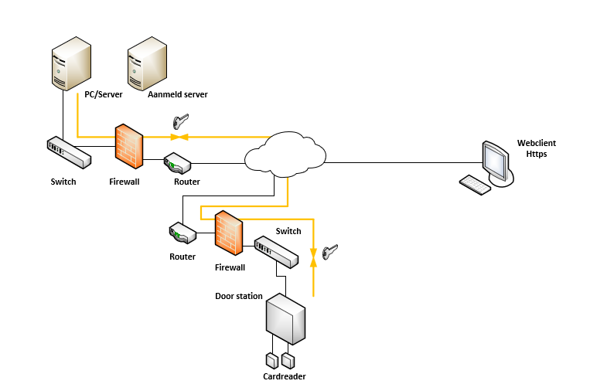
Werking Phera Cloud
Werking Phera Cloud
Er wordt vervolgens informatie uitgewisseld om op een veilige manier met elkaar te kunnen communiceren.
Deze beveiligde verbinding wordt niet met de aanmeld server opgebouwd maar met een andere server.

Slide 22
Artikelcodes
Artikelcodes Phera
PH-IP200PCB Phera 2 deurs controller alleen print
PH-IP200POE Phera 2 deurs controller PoE in metalen behuizing
PH-IP200BB Phera 2 deurs controller met voeding in metalen behuizing
PH-IP200BB-AK2 Phera Kit bestaande uit controller, 2 lezers en 20 druppels
PH-2CB Phera 2Crypt lezer met NFC/Bluetooth
PH-2CVB Phera 2Crypt lezer met NFC/Bluetooth, extra vandaal bestendig
PH-2CPINB Phera 2Crypt lezer met NFC/Bluetooth, met PIN
PH-2C-KEY-10 Phera druppel 10 stuks
PH-2C-CARD-10 Phera kaart 10 stuks
PH-2C-BLUE-25 /100 Phera virtuele NFC/Bluetooth kaart 25 stuks / of 100 stuks

Slide 23
Artikelcodes
Artikelcodes Phera
PH-EXPR Phera Express software licentie t.b.v. 16 deurcontrollers
PH-PROF Phera Professional software licentie t.b.v. 64 deurcontrollers
PH-ENTER Phera Enterprise software licentie onbeperkt aantal deurcontrollers
PH-NET Phera licentie kosten per deurcontroller per jaar
PH-NET-PARTNER Phera licentie kosten per deurcontroller per jaar voor een partner

Slide 24


Slide 25
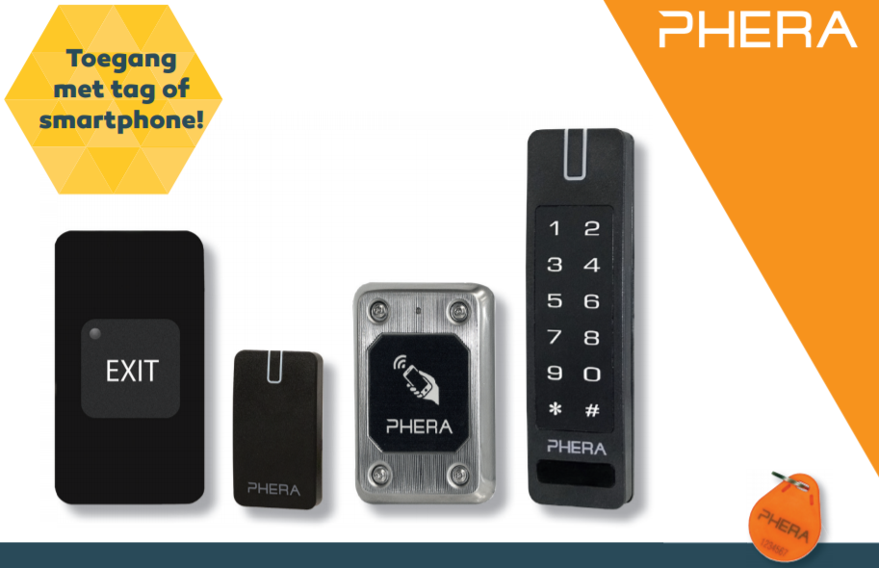
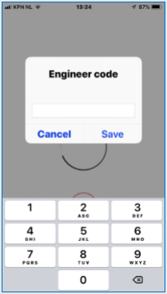
Phera Solo standalone controller

Slide 26
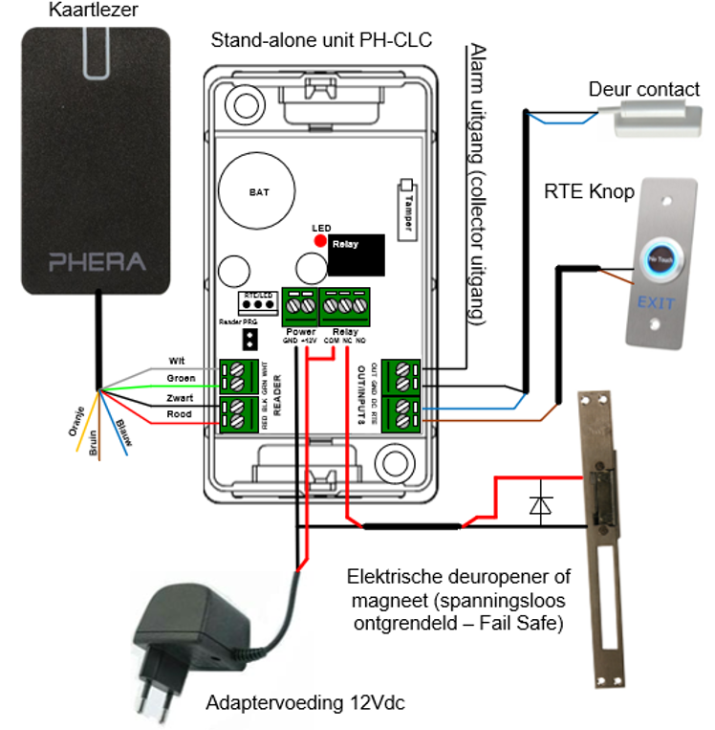

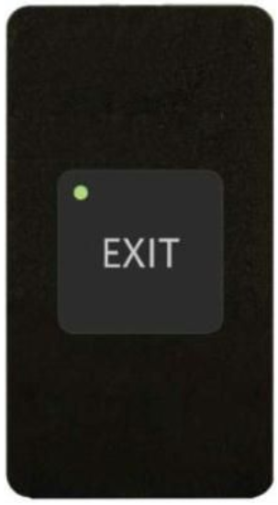

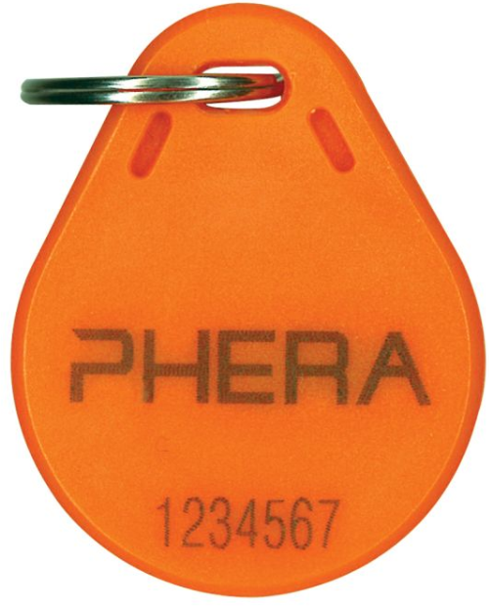
Phera Solo standalone controller
2Crypt

Slide 27
Bedankt voor jullie tijd en aandacht
Support Site
Deze presentatie staat vanaf morgen op onze support site. Op deze support site staat alle informatie over Phera.
Bellen of mailen
Indien er verder nog vragen zijn kunnen jullie mij altijd bellen op het algemene ARAS nummer 0416 320042 of mailen jeanpaul.vandaelen@aras.nl. u kunt natuurlijk ook contact opnemen met onze accountmanager.

Slide 28
